Slide 1

Основные налоговые тренды 2017г.
Основные сведения об изменениях налогового законодательства в 2017 году. Информация по применению специальных налоговых режимов
Кушникова Т.А.
ООО «Консалтинговый центр «А+»
WWW.Konsalthmao.ru

Slide 2
Налоговая перенастройка
В ежегодном Послании к Федеральному собранию президент В. Путин особо подчеркнул ситуацию с налогами в России, заявив, что вся система требует перенастройки. По словам главы государства, сегодня очевиден растущий запрос людей на расширение экономических свобод, на стабильные, устойчивые, предсказуемые правила ведения бизнеса, включая налоговую систему.
Владимир Путин предложил в течение 2017 года детально и всесторонне рассмотреть идеи по настройке налоговой системы, обязательно сделать это с участием деловых объединений, так как в 2018 году необходимо подготовить и принять все соответствующие поправки в законодательство, в Налоговый кодекс, а с 1 января 2019 года ввести их в действие, зафиксировав новые стабильные правила на долгосрочный период.

Slide 3

Новеллы и реформы налогового законодательства
С 1 января 2017 года функции по администрированию страховых взносов вновь возложено на ФНС. Страховые взносы будут относиться к налоговым платежам, к ним будут применяться законодательство о налогах
Налоговый маневр. Снижение страховых взносов и увеличение НДС вошли в план роста экономики РФ до 2025 года
22/22
УСН могут применять и компании с более дорогими основными средствами (150 млн руб.)
перейти на УСН возможно большему числу компаний. Переход с 2018г, в случае если доход за 9 мес. 2017г не превысит 112,5 млн руб. без НДС
На законодательном уровне закреплено решение продлить "жизнь" системе налогообложения в виде ЕНВД до конца 2020 г
Получателям региональных и местных субсидий на возмещение затрат по оплате товаров, работ или услуг придется восстанавливать НДС., потребуется восстанавливать "входной" НДС, принятый ранее к вычету
ОКУН утратил силу с 1 января 2017 года,
КБК - 2017 будут новыми
С 1 сентября 2017 года налоговики будут исключать из ЕГРЮЛ тех, кто по полгода не исправляет фальшивые сведения проверьте данные о компании. Если в реестре есть отметка о недостоверности, подайте заявление об изменении сведений.
компании будут сдавать пояснения по НДС только в электронном виде через оператора. Формат ФНС (п. 3 ст. 88 НК РФ). Это касается тех, кто обязан отчитываться по НДС через интернет

Slide 4
Субъекты малого и среднего предпринимательства
Критерии малых и миро предприятий
№ | Критерий | Предельное значение
 |  | Микропредприятие | Малое предприятие | Среднее предприятие
1 | Суммарная доля участия в уставном капитале ООО РФ, субъектов РФ, муниципальных образований, общественных, религиозных организаций, фондов | 25%
2 | Суммарная доля участия в уставном капитале ООО других организаций, не являющихся СМСП, а также иностранных организаций | 49%
3 | Среднесписочная численность работников за предшествующий календарный год | До 15 человек | До 100 человек | 101 - 250 человек
4 | Доход от предпринимательской деятельности (сумма выручки и внереализационных доходов) без учета НДС за предшествующий календарный год ПОСТАНОВЛЕНИЕ Правительства РФ от 4 апреля 2016 г. N 265 | 120 млн руб. | 800 млн руб. | 2 млрд. рублей.
! Изменения статуса происходит, только когда максимальные показатели количества сотрудников, величины доходов или долей в капитале не соблюдаются три календарных года, идущих подряд.
(ФЗ 03.07.2016 N 265-ФЗ ч. 4 ст. 4 ФЗ N 209).

Slide 5
Налог на прибыль организаций (глава 25 НК РФ)
С 1 января 2017 года Юрлица вправе создавать резерв по сомнительным долгам на сумму больше, чем прежде
С 2017 года вступило в силу положение о том, что сумма создаваемого резерва по сомнительным долгам не должна превышать большую из величин: 10% от выручки за предыдущий налоговый период или 10% от выручки за текущий отчетный период (абз. 5 п. 4 ст. 266 НК РФ). Раньше такой вариативности не существовало: сумма резерва, создаваемого по итогам отчетного периода, не должна была превышать 10% от выручки за текущий отчетный период.
Сомнительным долгом признается часть долга сверх размера встречного обязательства
Изменения предусмотрены Федеральным законом от 30.11.2016 N 405-ФЗ
Размер переносимого убытка по налогу на прибыль временно ограничен
В отчетные и налоговые периоды с 1 января 2017 года по 31 декабря 2020 года базу нельзя уменьшать на сумму убытков прошлых периодов больше, чем на 50% (п. 2.1 ст. 283 НК РФ).
Сумму убытка теперь можно переносить на все последующие годы, а не только в течение 10 лет, как это было раньше (п. 2 ст. 283 НК РФ)
Контролируемая задолженность определяется по совокупности займов
Размер контролируемой задолженности рассчитывается исходя из совокупности всех обязательств налогоплательщика, которые обладают признаками такой задолженности (п. 3 ст. 269 НК РФ).

Slide 6
Налог на добавленную стоимость (глава 21 НК РФ)
С 1 января 2017 года Минимальный срок банковской гарантии для ускоренного возмещения НДС увеличен на два месяца. Для возмещения НДС в заявительном порядке может потребоваться банковская гарантия. По правилам, которые вступили в силу с 2017 года, срок ее действия должен истекать не ранее чем через 10 месяцев со дня подачи декларации с суммой налога к возмещению (по старым правилам - не ранее чем через 8 месяцев). (в пп. 1 п. 4 ст. 176.1 НК РФ.)
Как и прежде, возместить налог можно и без банковской гарантии, если совокупная сумма НДС, акцизов, налога на прибыль и НДПИ за три календарных года, предшествующих году, в котором подано заявление о возмещении НДС в заявительном порядке, составляет не менее 7 млрд руб. При этом налоги, уплаченные в связи с перемещением товаров через границу РФ и в качестве налогового агента, в расчет не берутся.
(Изменения предусмотрены Федеральным законом от 30.11.2016 N 401-ФЗ)
Применяется обновленный перечень продовольственных товаров, детских товарово, облагаемых НДС по ставке 10%
(Постановление Правительства РФ №1377, N 1527)

Slide 7
Налог на добавленную стоимость (глава 21 НК РФ)
НДС и субсидии
С 1 июля 2017 года. Получателям региональных и местных субсидий придется восстанавливать НДС
Новшество касается субсидии на возмещение затрат по оплате товаров, работ или услуг, в которую включен НДС. Даже если такая субсидия получена из регионального или местного бюджета, потребуется восстанавливать "входной" НДС, принятый ранее к вычету (пп. 6 п. 3 ст. 170 НК РФ).
Сейчас принятый к вычету НДС нужно восстанавливать только в случае, когда субсидия получена из федерального бюджета. Этот вывод подтверждают ВС РФ, ФНС и Минфин.
Изменения предусмотрены Федеральным законом от 30.11.2016 N 401-ФЗ

Slide 8
Упрощенная система налогообложения (глава 26.2 НК РФ)
Установлен коэффициент-дефлятор для целей УСН на 2017 г. 1,425 Действие норм о его индексации на коэффициент-дефлятор приостановлено до 1 января 2020 г. (Приказ Минэкономразвития России от 03.11.2016 N 698, Федеральные законы от 30.11.2016 N 401-ФЗ, от 03.07.2016 N 243-ФЗ).
С 2017 г. предельный размер дохода для сохранения права на УСН увеличен. Если организация уже применяет УСН - доходы (включая полученные авансы) за каждый год начиная с 2017 г. не должны превышать 150 млн руб. (п. п. 4, 4.1 ст. 346.13 НК РФ)
Организация имеет право перейти на упрощенную систему налогообложения, если по итогам девяти месяцев 2017 года, в котором организация подает уведомление о переходе на упрощенную систему налогообложения, доходы, определяемые в соответствии со статьей 248 настоящего Кодекса, не превысили 112,5 млн. рублей.
УСН могут применять и компании с более дорогими основными средствами. С 2017 года предельная величина остаточной стоимости основных средств составляет 150 млн руб. (пп. 16 п. 3 ст. 346.12 НК РФ). Это на 50% больше той величины, что действовала. (превышения лимита остаточной стоимости основных средств достаточно, чтобы утратить право на "упрощенку«)
С 1 октября продавцы на УСН, выручка которых за предшествующий год превышает 40 млн рублей обязаны принимать к оплате карты «Мир». Можно не устанавливать терминалы в торговых точках, оборот которых за прошедший год менее 5 млн рублей, а также в тех местах, где нет доступа к Интернету

Slide 9
Закон №105 от 27.09.2015г. «О внесении изменений в отдельные законы ХМАО-Югры в сфере налогообложения»
УСН. Льготные налоговые ставки на 2016 - 2018 гг. устанавливаются для категорий налогоплательщиков:
1. Объект УСН «доходы», налоговая ставка в размере 5 процентов устанавливается для организаций и индивидуальных предпринимателей по отдельным видами экономической деятельности
2. Объект УСН «доходы – расходов», налоговая ставка в размере 5 процентов устанавливается для организаций СМП и индивидуальных предпринимателей, относящихся: 1) микропредприятия; 2) малые предприятия."

Slide 10
Новое для УСНО
Все "упрощенцы" освобождены от уплаты НДС. Однако при выставлении счетов-фактур покупателям у субъектов, применяющих УСН, появляется обязанность по уплате НДС в бюджет. При этом указанные суммы НДС также включаются в доходы от реализации и облагаются налогом, уплачиваемым в связи с УСН.
НДС, уплаченный в составе лизинговых платежей, в соответствии с подпунктом 8 пункта 1 статьи 346.16 НК подлежит включению в состав расходов, учитываемых при определении налоговой базы по УСН.
Электронные листки (Больничный лист)
Надо завести личный кабинет на сайте cabinets.fss.ru. Для входа используйте логин и пароль учетной записи юридического лица на сайте госуслуг. Затем выберите ЭП, которая у вас есть или сгенерируйте подпись прямо на сайте.
С 1 июля упрощенцы больше не вправе работать на кассах старого образца. За работу на старых кассах оштрафуют от 75 до 100% суммы расчета, но не меньше 30 000 руб. (ч. 2 ст. 14.5 КоАП РФ, письмо ФНС России от 31.01.2017 № ЕД-4-20/1602)
ФНС письмом от 23 мая официально разрешила упрощенцам ставить на учет 13-месячные фискальные накопители, до тех пор, пока 36-месячные не появятся в продаже.

Slide 11
Единый налог на вмененный доход (гл. 26.3 НК РФ)
На законодательном уровне закреплено решение продлить "жизнь" системе налогообложения в виде ЕНВД до конца 2020 г.
Коэффициент-дефлятор, необходимый для расчета ЕНВД, не изменится
При исчислении ЕНВД базовая доходность умножается на коэффициент-дефлятор (К1). Для 2017 года он составляет 1,798. Такая же величина устанавливалась на 2016 и 2015 годы. (Приказ Минэкономразвития России от 03.11.2016 N 698)
Фиксированные страховые взносы ИП. Предприниматели с наемным персоналом на ЕНВД будут уменьшать налог на страховые взносы и за себя, и за сотрудников (Федеральный закон от 2 июня 2016 г. № 178-ФЗ). Сократить налог на взносы можно в пределах 50 процентов..
Для налогоплательщиков, применяющих ЕНВД и патентную систему налогообложения (ПСНО), с 1 января 2017 г. предусмотрено право уменьшать сумму налога на расходы на приобретение ККТ нового образца

Slide 12
ЕНВД для малого и среднего бизнеса Югры в 2017году
Напомним: закрытый перечень видов деятельности, по которым может вводиться и уплачиваться ЕНВД, приведен в п. 2 ст. 346.26 Налогового кодекса РФ.
ЕНВД вводится в действие нормативными правовыми актами представительных органов муниципальных районов, городских округов.
С 2017г. действует ст. 346.32 НК РФ, регулирующую порядок уменьшения исчисленной суммы единого налога
с 01.01.2017 исключено условие об уменьшении суммы ЕНВД на уплаченные страховые взносы именно при выплате вознаграждений работникам.
Практически во всех муниципальных образованиях ХМАО-Югры Коэффициент К2 остался на уровне 2015г.
(К2 определяется решением Думы МО)

Slide 13
ПСН – патентная система налогообложения для ИП
С 1 января 2016 года действует обновленный перечень видов деятельности, при осуществлении которых ИП вправе применять патентную систему налогообложения. Всего 63. К видам деятельности, в частности, относятся:
• услуги общественного питания, оказываемые через объекты общепита, не имеющие зала обслуживания;
• производство кожи и изделий из кожи;
• сушка, переработка и консервирование фруктов и овощей;
• производство молочной продукции;
• производство плодово-ягодных посадочных материалов, выращивание рассады овощных культур и семян трав;
• производство хлебобулочных и мучных кондитерских изделий;
• деятельность по письменному и устному переводу;
• ремонт компьютеров и коммуникационного оборудования
Законом ХМАО - Югры от 09.11.2012 N 123-оз
(ред. от 27.09.2015)
Установлены размеры потенциально возможного
к получению индивидуальным предпринимателем годового
дохода по видам предпринимательской деятельности, в отношении
которых применяется патентная система налогообложения.
Для МО установлен понижающий коэффициент,
применяемый при расчете размеров потенциально возможного
к получению индивидуальным предпринимателем годового дохода.
. Все перечислены в 2 ст. 346.43 НК РФ.
N | Наименование территории действия патентов в ХМАО - Югре | Коэффициент
1. | Городские округа города Когалым, Лангепас, Мегион, Нефтеюганск, Нижневартовск, Нягань, Покачи, Пыть-Ях, Радужный, Сургут, Урай, Ханты-Мансийск, Югорск | 1,0
2. | Муниципальное образование Советский район | 0,9
3. | МО Октябрьский район, Ханты-Мансийский район | 0,8
4. | МО Белоярский район, Сургутский район | 0,75
5. | Муниципальное образование Кондинский район | 0,6
6. | МО Березовский район, Нефтеюганский район, Нижневартовский район | 0,5

Slide 14

ПСН. в ХМАО – Югре с 1.01. 2017 г. действуют изменения: дополнительный перечень видов и измененный размер годового дохода

Slide 15
Налоговая ставка в размере 0% для ИП с 1.01. 2016 года до 1.01 2021 года.
Закон ХМАО-Югры N 14-оз от 20.02.2015г. "Об установлении на территории ХМАО - Югры налоговой ставки в размере 0% по Упрощенной системе налогообложения и патентной системе налогообложения»
Статья 2. Налоговая ставка в размере 0 процентов устанавливается для налогоплательщиков -ИП, впервые зарегистрированных и применяющих упрощенную систему налогообложения (УСН), в отношении 24-х видов предпринимательской деятельности.
Статья 3. Налоговая ставка в размере 0 процентов устанавливается ИП, впервые зарегистрированных и применяющих патентную систему , в отношении видов предпринимательской деятельности, установленных пунктом 2 статьи 346.43 Налогового кодекса РФ и статьей 2 Закона Ханты-Мансийского автономного округа - Югры «О патентной системе налогообложения на территории Ханты-Мансийского автономного округа – Югры» +32 вида
Если за налоговый (отчетный) период средняя численность работников, превысила 50 человек, ИП утрачивает право на применение налоговой ставки в размере 0 процентов по УСН!

Slide 16
Страховые взносы на обязательное пенсионное страхование, обязательное медицинское страхование, обязательное социальное страхование на случай временной нетрудоспособности и в связи с материнством (глава 34 НК РФ)
С 2017 года страховые взносы администрирует ФНС. Платить их и сдавать отчетность по ним нужно в ИФНС. Это относится ко всем платежам, кроме взносов на травматизм (они остаются за ФСС).
Предельная база по взносам на обязательное социальное страхование на случай болезни и в связи с материнством составляет 755 тыс. руб., а по взносам на обязательное пенсионное страхование - 876 тыс. руб.
При камеральной проверке инспекция вправе истребовать данные о суммах, не облагаемых страховыми взносами
Проводя камеральную проверку расчета по страховым взносам, инспекция теперь может истребовать у юрлица сведения и документы, которые подтверждают обоснованность отражения сумм, не подлежащих обложению взносами, а также сведения и документы, которые подтверждают обоснованность применения пониженных тарифов взносов (п. 8.6 ст. 88 НК РФ).
Страховые взносы, которые организация должна уплатить в бюджет, может перечислить любое лицо (С 2017 года ст. 45 НК РФ дополнена п. 9)
Новые правила, по которым сдается отчетность по страховым взносам.
Расчет по взносам на обязательное пенсионное страхование, обязательное социальное страхование на случай временной нетрудоспособности и в связи с материнством, на обязательное медицинское страхование нужно представлять в налоговый орган раз в квартал не позже 30-го числа месяца,
Но крайний срок уплаты взносов остался прежним - 15-е число месяца, следующего после месяца, за который они начислены. Изменения предусмотрены Федеральным законом от 03.07.2016 N 243-ФЗ
С 1 января формы РСВ-1 и 4-ФСС заменит единый расчет по страховым взносам, его форма утверждена приказом ФНС от 10.10.2016 № ММВ-7-11/551@. Документ занимает 24 страницы.
Увеличена предельная база по "больничным" и пенсионным взносам
В 2017 году взносы не начисляются на суммы выплат и других вознаграждений, превышающие предельную величину базы. А вот пенсионные взносы после того, как исчерпан лимит, взимаются по меньшему тарифу - не 22%, а 10%.

Slide 17
Новый порядок уплаты взносов для ИП в 2017 году
Индивидуальные предприниматели кроме взносов с выплат работникам обязаны также перечислять страховые взносы ИП за себя в 2017 году в налоговую инспекцию.
Бизнесмены платят их независимо от того, есть у них работники или нет. Размер взносов на свое страхование никак не зависит от наличия или отсутствия у ИП работников.
Взносы за самого ИП состоят из двух частей:
• в ПФР и ФФОМС, которые платят все предприниматели. Сумма рассчитывается из МРОТ, установленного на 1 января 2017 года;
• в ПФР, которые платят предприниматели, получившие доходы свыше 300 000 руб.
Сумма взносов на пенсионное страхование из МРОТ | = | Федеральный МРОТ, действующий на 1 января текущего года | х | 26% | х | 12
Сумма взносов в медицинское стразование из МРОТ | = | Федеральный МРОТ, действующий на 1 января текущего года | х | 5,1% | х | 12
Сумма дополнительных взносов в ПФР | = | Сумма доходов | - | 300 000 | х | 1%

Slide 18
Налог на имущество организаций глава 30 НК РФ (п. 1 ст. 378.2 НК РФ).
И Закон ХМАО-Югры № 190-оз )
1. Налоговая ставка в ХМАО устанавливается в размере 2,2 процента.
Налоговые льготы уст. ст. 4 Закон ХМАО - Югры от 29.11.2010 N 190-оз "О налоге на имущество организаций"
2. Налоговая ставка в отношении объектов недвижимого имущества, налоговая база по которым определяется как их кадастровая стоимость, устанавливается в 2016 году и последующие годы - 2 процента.
Налоговая база в отношении объектов недвижимого имущества, уменьшается организациями на величину кадастровой стоимости 300 квадратных метров площади объекта недвижимого имущества в отношении одного объекта недвижимого имущества или 100 квадратных метров площади помещения в отношении одного помещения по выбору налогоплательщика при соблюдении определенных условий (ЕНВД, УСН, 3 года деят-ти и ср. з/пл)
ПЕРЕЧЕНЬОБЪЕКТОВ НЕДВИЖИМОГО ИМУЩЕСТВА, В ОТНОШЕНИИ КОТОРЫХ
НАЛОГОВАЯ БАЗА ОПРЕДЕЛЯЕТСЯ КАК КАДАСТРОВАЯ СТОИМОСТЬ,
НА 2017 ГОД, утвержден Приказом Департамента финансов ХМАО - Югры от от 30 ноября 2016 г. N 133-о
"Об утверждении перечня объектов недвижимого имущества, в отношении которых налоговая база определяется как кадастровая стоимость, на 2017 год"

Slide 19
Действующие льготы по налогообложению для МСП Югры в 2017году
 | Основание | Налогообложение | Комментарий
Налогообложение по специальному режиму - УСН в ХМАО-Югре | Закон №105 от 27.09.2015г. «О внесении изменений в отдельные законы ХМАО-Югры в сфере налогообложения» | УСН объект «Доходы» - налоговая ставка 5% для отдельных видов экономической деятельности. Объект «Доходы - Расходы» -5% для организаций и ИП, относящихся к категориям малых и микропредприятий | Льгота по объекту «Доходы» для организаций и ИП отдельных видов экономической деятельности, относящихся к категориям малых и микропредприятий.
Налогообложение для ИП, впервые зарегистрированных | ст.2 Закон ХМАО-Югры №14-ОЗ от 20.02.2015г. «Об установлении на территории ХМАОЛ-Югры налоговой ставки в размере 0 процентов по упрощенной системе и патентной системе налогообложения» | Налоговая ставка в размере 0 процентов устанавливается для индивидуальных предпринимателей, впервые зарегистрированных по 32 видам деятельности | Налоговая ставка в размере 0 процентов устанавливается для индивидуальных предпринимателей, впервые зарегистрированных после 30 марта 2015г. по установленным законом (определенным) видам деятельности
Специальный режим ЕНВД | Приказ Минэкономразвития России от 03.11.2016 N 698 ст. 346.32 НК РФ | С 2017г. действует ст. 346.32 НК РФ, регулирующую порядок уменьшения исчисленной суммы единого налога ЕНВД до конца 2020 г. Коэффициент-дефлятор, необходимый плательщикам ЕНВД, не изменится К1 на 2017г. оставлен на уровне 2015г. он составляет 1,798. | Практически во всех муниципальных образованиях округа Коэффициент К2 остался на уровне 2015г. (К2 определяется решением Думы МО)
ПСНО | Закон ХМАО-Югры от 9 ноября 2012 года N 122-оз ст. 346.49 НК РФ. | С 2017 г. планируется разрешить индивидуальным предпринимателям, применяющим ПСНО, уменьшать исчисленную сумму налога на расходы на приобретение ККТ нового образца Видов для ПСНО установлено 63. В ХМАО установлен дополнительный перечень видов предпринимательской деятельности, относящихся к бытовым услугам в отношении которых на территории ХМАО- Югры применяется патентная система налогообложения | Если до осуществления таких расходов как приобретение ККТ налогоплательщиком при ведении "патентной" деятельности не требовалось применения ККТ. При этом сумма налога также не может быть уменьшена более чем на 50% за налоговый период (календарный год )

Slide 20
Льготные налоговые ставки на 2016 - 2018 гг. устанавливаются для категорий налогоплательщиков:
В случае, если объектом налогообложения УСН являются доходы, налоговая ставка в размере 5 процентов устанавливается для организаций и индивидуальных предпринимателей, основными видами экономической деятельности которых являются виды деятельности, включенные в следующие группировки:
1) растениеводство и животноводство, охота и предоставление соответствующих услуг в этих областях (класс 01);
2) лесоводство и лесозаготовки (класс 02);
3) рыболовство и рыбоводство (класс 03);
4) обрабатывающие производства (классы 10 - 33);
5) сбор и обработка сточных вод (класс 37);
6) сбор, обработка и утилизация отходов (подклассы 38.1 - 38.2);
7) подметание улиц и уборка снега (подгруппа 81.29.2);
8) деятельность гостиниц и прочих мест для временного проживания (подкласс 55.1);
9) деятельность ветеринарная (класс 75);
10) образование (класс 85);
11) деятельность в области здравоохранения и социальных услуг (классы 86 - 88);
12) производство кинофильмов, видеофильмов и телевизионных программ, издание звукозаписей и нот (класс 59);
13) деятельность в области телевизионного и радиовещания (класс 60);
14) деятельность информационных агентств (группа 63.91);
15) услуги по бронированию прочие и сопутствующая деятельность (группа 79.90);
16) деятельность в области культуры, спорта, организации досуга и развлечений (классы 90 - 93);
17) ремонт компьютеров, предметов личного потребления и хозяйственно-бытового назначения (группы 95.21 - 95.23, 95.25, 95.29);
18) предоставление прочих видов услуг (классы 94, 96).
В случае, если объектом налогообложения УСН являются доходы, уменьшенные на величину расходов, налоговая ставка в размере 5 процентов устанавливается для организаций и индивидуальных предпринимателей, относящихся к следующим категориям субъектов малого предпринимательства:
1) микропредприятия;
2) малые предприятия.".
Закон ХМАО-Югры №105 от 27.09.2015г.

Slide 22

комментарии

Slide 23
Закон N 14-оз "Об установлении на территории ХМАО - Югры налоговой ставки в размере 0% для вновь организованных ИП, применяющих ПСН с 1.01. 2016 года до 1.01 2021 года.
21) оказание услуг по забою, транспортировке, перегонке, выпасу скота;
22) производство кожи и изделий из кожи;
23) сбор и заготовка пищевых лесных ресурсов, недревесных лесных ресурсов и лекарственных растений;
24) сушка, переработка и консервирование фруктов и овощей;
25) производство молочной продукции;
26) производство плодово-ягодных посадочных материалов, выращивание рассады овощных культур и семян трав;
27) производство хлебобулочных и мучных кондитерских изделий;
28) товарное и спортивное рыболовство и рыбоводство;
29) лесоводство и прочая лесохозяйственная деятельность;
30) деятельность по уходу за престарелыми и инвалидами;
31) сбор, обработка и утилизация отходов; обработка вторичного сырья;
32) резка, обработка и отделка камня для памятников.".
1) ремонт и пошив швейных, меховых и кожаных изделий, головных уборов и изделий из текстильной галантереи, ремонт,;
2) ремонт, чистка, окраска и пошив обуви;
3) химическая чистка, крашение и услуги прачечных;
4) изготовление и ремонт металлической галантереи, ключей, номерных знаков, указателей улиц;
5) ремонт и техническое обслуживание бытовой радиоэлектронной аппаратуры, бытовых машин и бытовых приборов, часов,
7) услуги по обучению населения на курсах и по репетиторству;
8) услуги по присмотру и уходу за детьми и больными;
9) изготовление изделий народных художественных промыслов;
10) прочие услуги производственного характера (перечень…)
12) ремонт ювелирных изделий, бижутерии;
13) чеканка и гравировка ювелирных изделий;
14) услуги по уборке жилых помещений и ведению домашнего хозяйства;
15) проведение занятий по физической культуре и спорту;
16) услуги, связанные со сбытом сельскохозяйственной продукции (хранение, сортировка, сушка, ..
18) услуги по зеленому хозяйству и декоративному цветоводству;
19) ведение охотничьего хозяйства и осуществление охоты;
20) занятие медицинской деятельностью или фармацевтической деятельностью лицом, имеющим лицензию
в ред. Закона ХМАО - Югры от 29.10.2015 N 110-оз
6) изготовление и ремонт мебели;
17) услуги, связанные с обслуживанием с/хоз(механизированные, агрохимические, мелиоративные, транспортные работы);
11) производство и реставрация ковров и ковровых изделий;

Slide 24






НОВАЯ ТЕХНОЛОГИЯ ПРИМЕНЕНИЯ ККТ –
контрольно-кассовой техники
Компании и предприниматели, которые применяют ЕНВД, патент или оказывают услуги населению, вправе не применять онлайн-кассы до 1 июля 2018 года
ФНС России
передача информации о
денежных расчетах
в on-line режиме
₽

Slide 25
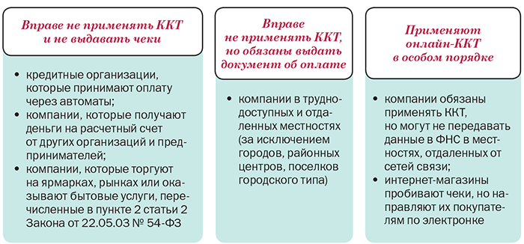
От применения ККТ освобождены организации и индивидуальные предприниматели, которые применяют систему налогообложения в виде ЕНВД, а также коммерсанты, находящиеся на патенте. Льгота прописана в п. 2.1 ст. 2 Закона N 54-ФЗ и предполагает соблюдение одного условия: выдачу по требованию покупателя (клиента) документа (товарного чека, квитанции или другого документа, подтверждающего прием денежных средств за соответствующий товар (работу, услугу)):
Индивидуальные предприниматели, применяющие ПСН, а также плательщики ЕНВД, при осуществлении видов предпринимательской деятельности, установленных пунктом 2 статьи 346.26 НК РФ, могут осуществлять наличные денежные расчеты и (или) расчеты с использованием платежных карт без применения ККТ при условии выдачи по требованию покупателя (клиента) документа, подтверждающего прием денежных средств за соответствующие товар (работу, услугу) в порядке, установленном данным документом (в ред. от 08.03.2015), до 1 июля 2018 года.
Организации и индивидуальные предприниматели, выполняющие работы, оказывающие услуги населению, вправе не применять ККТ при условии выдачи ими соответствующих бланков строгой отчетности в порядке, установленном данным документом (в ред. от 08.03.2015), до 1 июля 2018 года. В случае, если вышеуказанные лица в соответствии с данным документом (в ред. от 08.03.2015) вправе не применять ККТ, такое право сохраняется за ними до 1 июля 2018 года.
На территориях, где не может быть обеспечена передача информации о расчетах в адрес налоговых органов в электронном виде ввиду отсутствия связи (Перечень удаленных местностей) , будет сохранен действующий порядок применения ККТ. В п. 7 ст. 2 Закона N 54-ФЗ (в ред. Закона N 290-ФЗ)

Slide 26
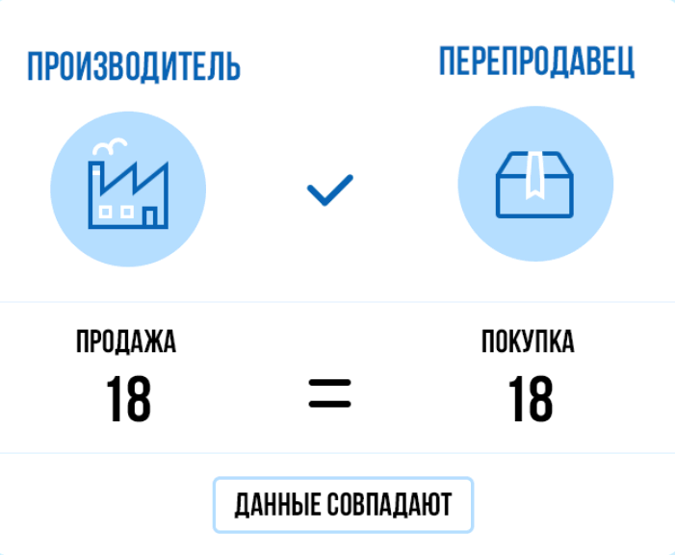
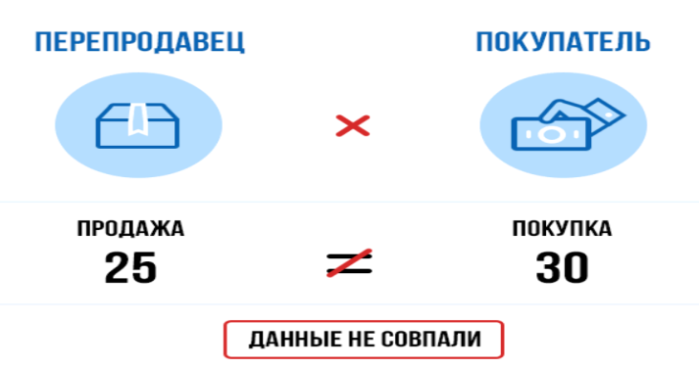
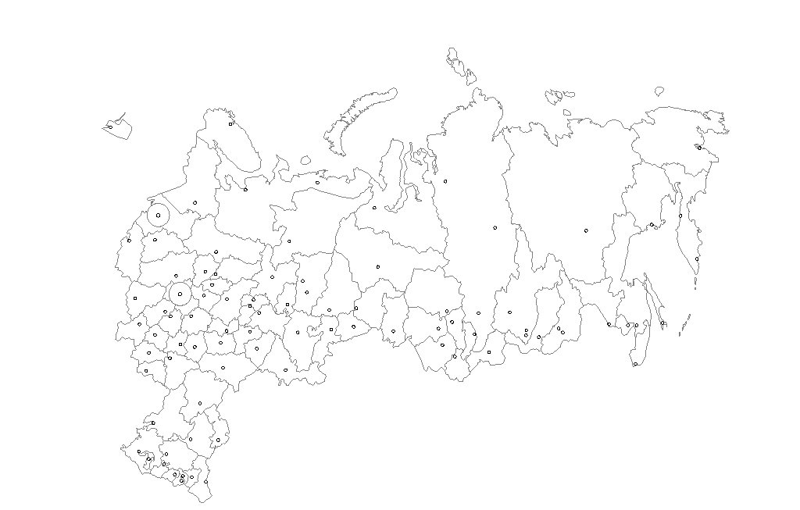

Новые возможности налогового администрирования И Автоматизированная система аск «ндс-2»
.
.
.
ПОЗВОЛЯЕТ АВТОМАТИЧЕСКИ СОПОСТАВЛЯТЬ ДАННЫЕ
КОНТРАГЕНТОВ, ВЫЯВЛЯТЬ И ПРЕСЕКАТЬ НЕЗАКОННУЮ
ДЕЯТЕЛЬНОСТЬ ОРГАНИЗАЦИЙ

Slide 27
Общедоступные критерии самостоятельной оценки рисков налогоплательщиков
(утв. приказом ФНС России от 30.05.2007 № ММ-3-06/333@)
1
2
3
Налоговая нагрузка ниже ее среднего уровня по виду экономической деятельности
Отражение в бухгалтерской или налоговой отчетности убытков на протяжении нескольких налоговых периодов
Отражение в налоговой отчетности значительных сумм налоговых вычетов за определенный период
Опережающий темп роста расходов над темпом роста доходов от реализации товаров (работ, услуг)
Среднемесячная зар. плата на одного работника ниже среднего уровня по виду экономической деятельности в регионе ( ср. з/пл в 2014 году - 47 231 р. В ХМАО)
Неоднократное приближение к предельному значению показателей, предоставляющих право применять специальные налоговые режимы
4
5
6
Отражение ИП суммы расхода, максимально приближенной к сумме его дохода, полученного за календарный год
Построение ФХД с контрагентами-перекупщиками или посредниками без наличия разумных причин
Непредставление пояснений о несоответствии показателей деятельности, или непредставление документов по требованию налогового органа
7
8
9
Неоднократная «миграция» между налоговыми органами
Значительное отклонение уровня рентабельности от среднего показателя по отрасли
Ведение финансово -хозяйственной деятельности с высоким налоговым риском. (Информация на сайте ФНС России www.nalog.ru )
10
11
12

Slide 28

СПАСИБО ЗА ВНИМАНИЕ!
Тел. 8-3467-363602
Email: support@konsalthmao.ru и Kushnikova.T@konsalthmao.ru
Вице - президент ТПП ХМАО-Югры, Заслуженный экономист ХМАО-Югры,
Генеральный директор ООО «Консалтинговый центр А+»
Кушникова Татьяна Алексеевна
ООО «Консалтинговый центр «А+» с 2003 года предоставляет услуги в области бизнес-проектирования, финансового, управленческого консалтинга и бухгалтерского аутсорсинга.
сайт: WWW.Konsalthmao.ru

Slide 29


